Slide 1
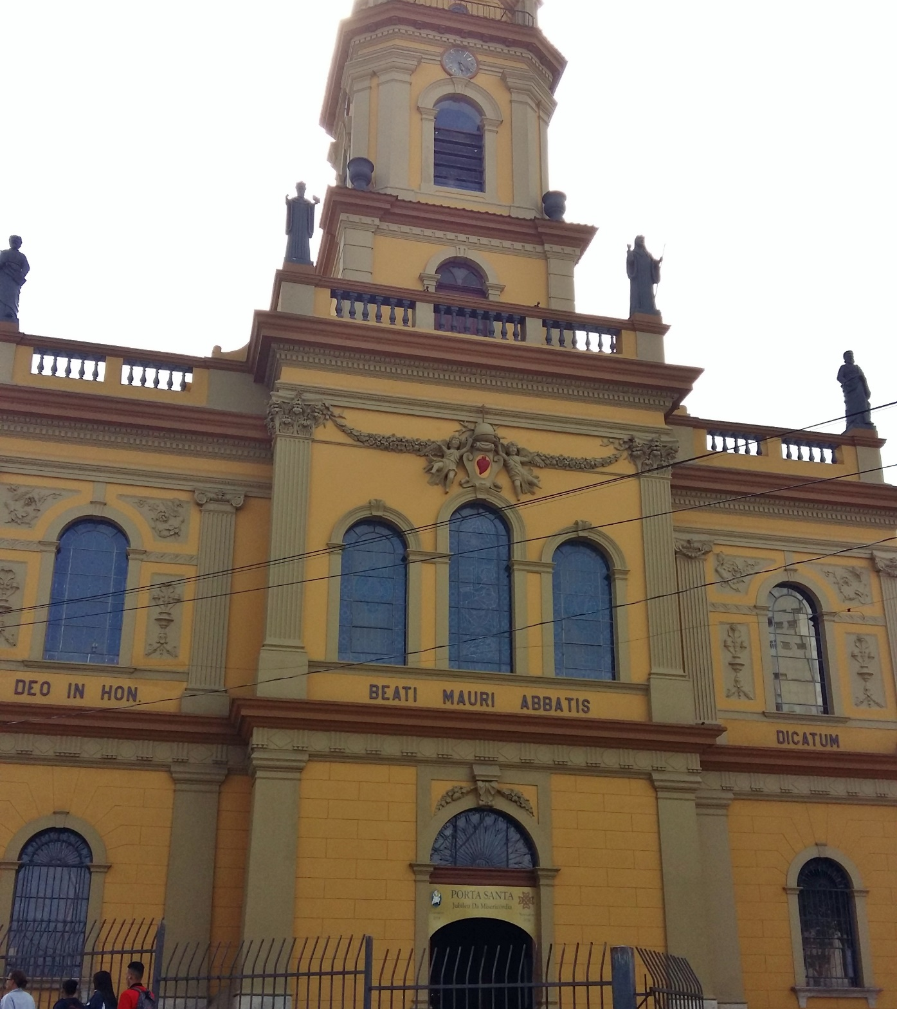



Slide 2

Abertura do Ano Pastoral
5 de março de 2022

Slide 3

Movimento de Natal

Slide 4
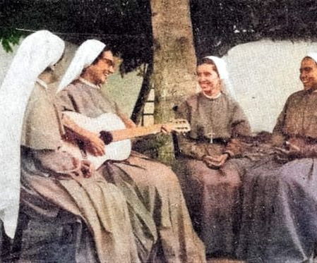

Movimento de Natal

Slide 5
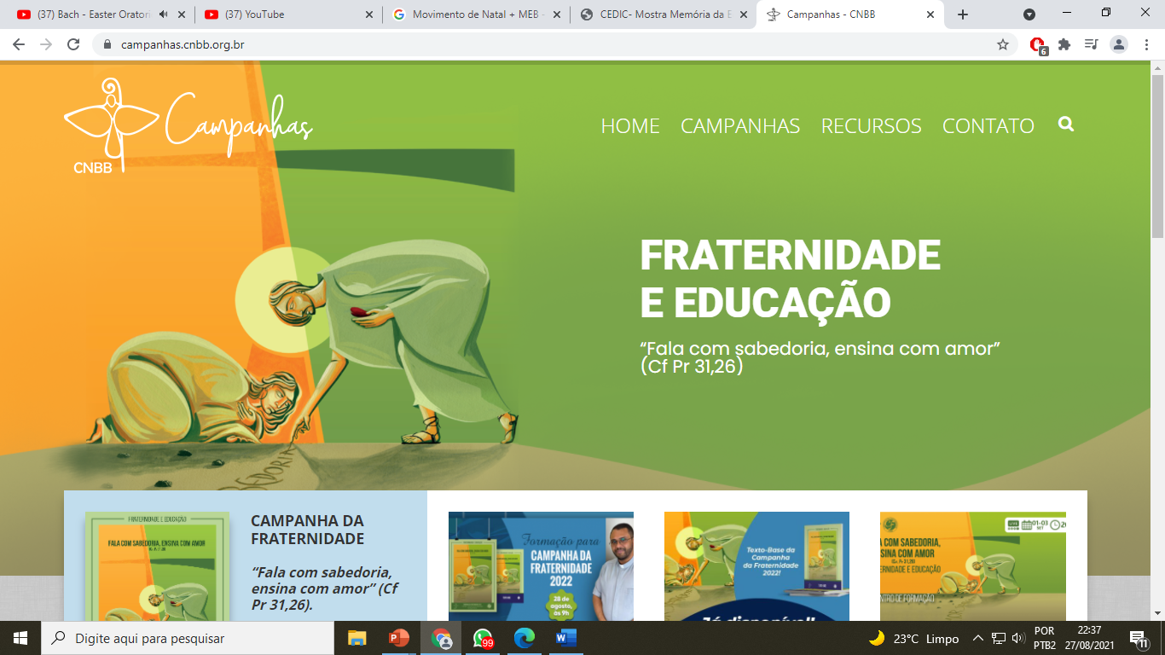
Despertar a solidariedade nos fiéis e na sociedade em relação a um problema concreto que envolve a sociedade brasileira, buscando caminhos de solução à luz do Evangelho. Celebrada no período quaresmal a CF nos convida a imitar a misericórdia do Pai repartindo o pão com os necessitados, fortificando nosso espírito fraterno. Ela está ligada a caminhada quaresmal como um dos modos de viver a espiritualidade deste tempo favorável.

Slide 6


Slide 7



Slide 8
58ª Edição Nacional

Slide 9

Qual é o modelo de educação que queremos?

Slide 10
Uma educação humanista, integral a serviço da vida!

Slide 11
Educar é um ato de amor e de esperança no ser humano

Slide 12
Objetivo Geral
Promover diálogos a partir da realidade educativa do Brasil, à luz da fé cristã, propondo caminhos em favor do humanismo
integral e solidário.

Slide 13
Objetivos Específicos
1. Analisar o contexto da educação na cultura atual, e seus desafios potencializados pela pandemia.
2. Verificar o impacto das políticas públicas na educação.
3. Identificar valores e referências da Palavra de Deus e da Tradição cristã em vista de uma educação humanizadora na perspectiva do Reino de Deus.

Slide 14
Objetivos Específicos
4. Pensar o papel da família, da comunidade de fé e da sociedade no processo educativo, com a colaboração dos educadores e das instituições de ensino.
5. Incentivar propostas educativas que, enraizadas no Evangelho, promovam a dignidade humana, a experiência do transcendente, a cultura do encontro e o cuidado com a casa comum.

Slide 15
Objetivos Específicos
6. Estimular a organização do serviço pastoral junto a escolas, universidades, centros comunitários e outros espaços educativos, em especial das instituições católicas de ensino.
7. Promover uma educação comprometida com novas formas de economia, de política e de progresso verdadeiramente a serviço da vida humana, em especial, dos mais pobres.

Slide 16




Método
Ver
Julgar
Agir
Escutar
Discernir
Inspirar

Slide 17
Nosso Caminho
Jo 8,1-11
“Quem não tiver pecado atire a primeira pedra.”
Jesus Mestre e Educador
Educar na fé
Pacto Educativo Global
Palavra
Discernir
O que a pandemia da Covid 19 revela de nossa cultura no que diz respeito a educação?
Pensando o Brasil
Iniciar processos
Promover iniciativas
Escutar
Agir

Slide 18
Educar não é um ato isolado!
Refletir as motivações mais profundas e os fundamentos do ato de educar.

Slide 19
“A educação será ineficaz e os seus esforços estéreis se não se preocupar também por difundir um novo modelo relativo ao ser humano, à vida, à sociedade e à relação com a natureza.”
(Papa Francisco – LS 215)

Slide 20
Educar é construir a verdadeira fraternidade alicerçada na justiça e na paz. Que ninguém seja excluído de um caminho integral que humanize, promova vida e estabeleça relações de proximidade, conversão,
justiça e paz.

Slide 21

Discípulos da Palavra

Slide 22
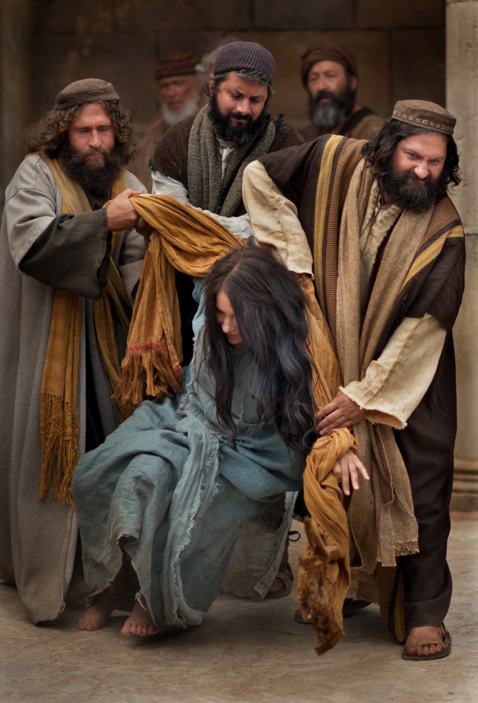

Slide 23
“Essa é a voz da justiça. Seja castigada a pecadora, mas não pelos pecadores. Cumpra-se a lei, mas não por meio dos seus transgressores.”
(Santo Agostinho)
Catena Aurea
Santo Tomás de Aquino

Slide 24
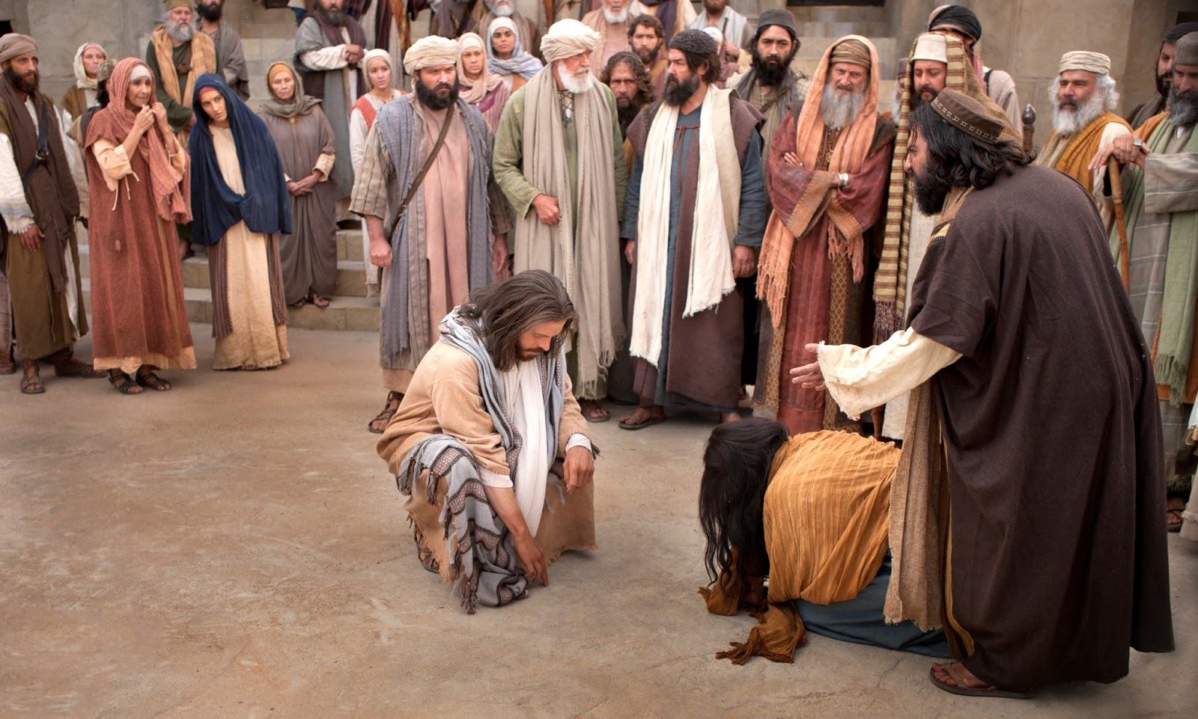

Slide 25
“Pela terra, indica o coração humano, que produz o seu fruto por meio de ações boas ou más. Pelo dedo, que é flexível em suas articulações, exprime a sutileza do discernimento.”
(Alcuíno)
Catena Aurea
Santo Tomás de Aquino

Slide 26
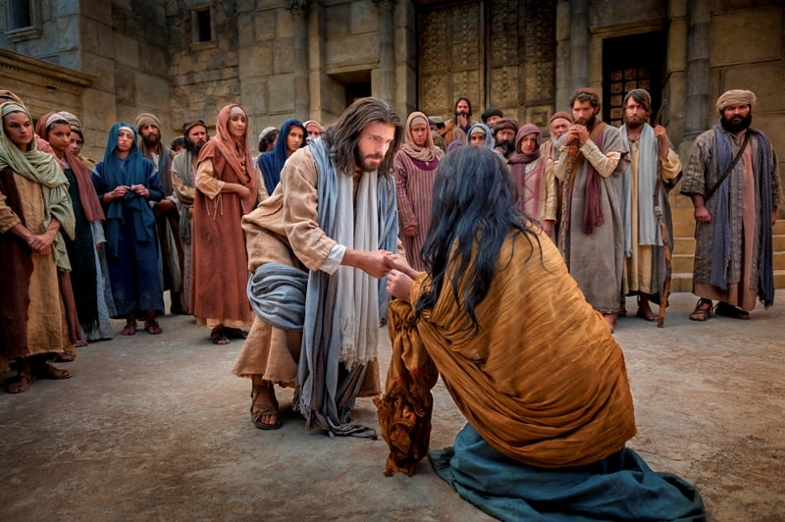

Slide 27
“Saibam que o salvador era bondoso, porque dele fora escrito: avança e reina por meio da verdade, da mansidão e da justiça. Trouxe-nos a verdade como professor, a mansidão como libertador e a justiça como julgador (...) o Senhor agirá com justiça ao responder e não abandonará a mansidão.”
(Santo Agostinho)
Catena Aurea

Slide 28
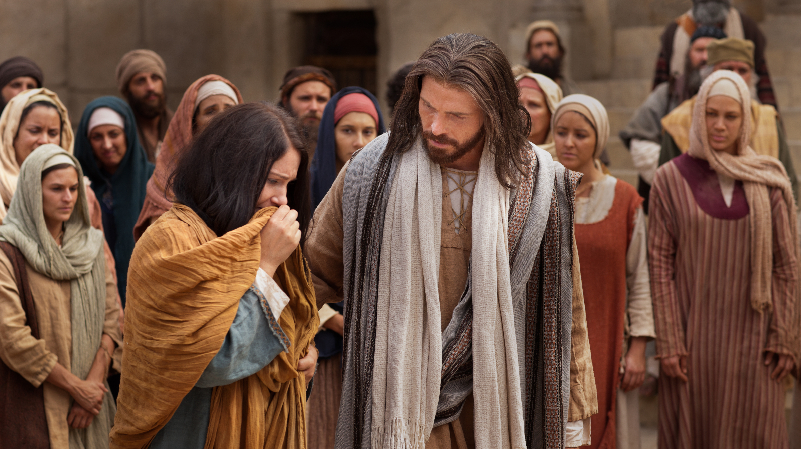
A pessoa no centro
Iniciar processos

Slide 29
“Ficaram apenas os dois, a miséria e a misericórdia.”
(Santo Agostinho)

Slide 30

ESCUTAR

Slide 31


Escutar
Pandemia
Projeto de vida
1. Formal
2. Básica
3. Superior
4. Popular
5. Instituições Católicas
6. Professores e gestores
7. Ensino Religioso
Informação, Conhecimento e Sabedoria
Contextos Educativos

Slide 32
Um convite para refletir sobre a realidade

Slide 33

Pedagogia
da
Escuta
(TB Nº 28)

Slide 34
“Superar a tentação de orientar os ouvidos somente para os sons que nos interessam.”
(TB Nº 29)

Slide 35
Escuta integral
Perceber a vontade de Deus e os caminhos que podemos escolher.

Slide 36
“Para escutar o todo é necessário não se perder diante de tudo.”
(TB Nº 31)

Slide 37
Qual o novo aprendizado que nasce dessa experiência para a escola da vida?
Notes:
Repensar o nosso estilo de vida

Slide 38



Slide 39

Construir pontes de solidariedade e canais de esperança

Slide 40
Texto Base N 56
“O ato educativo pressupõe ações amplas e complexas que demandam um reconhecimento do lugar que a pessoa ocupa na sociedade em que está inserida, tornando-se um agente que contribua com o desenvolvimento de uma nova cultura do acolhimento.”

Slide 41
Texto Base 57
“É preciso educar para viver em comunhão. Educar como ação esperançosa na capacidade de aprender do humano e de estabelecer relações mais fraternas em sociedade e com a natureza.”

Slide 42

A fraternidade e a amizade social como contextos educativos

Slide 43

“Os pais são os primeiros, mas não os únicos, educadores dos seus filhos.”
(TB 60)

Slide 44

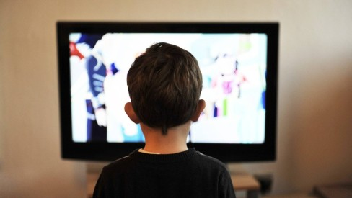
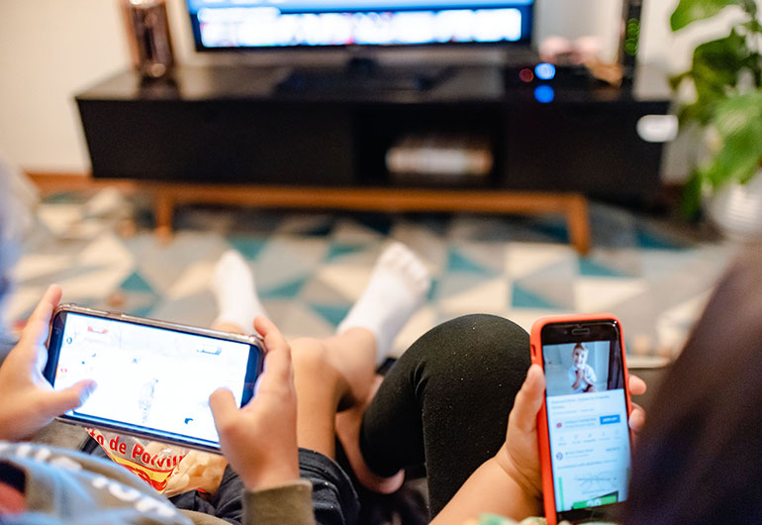
Influências … TB 64, 65, 66

Slide 45
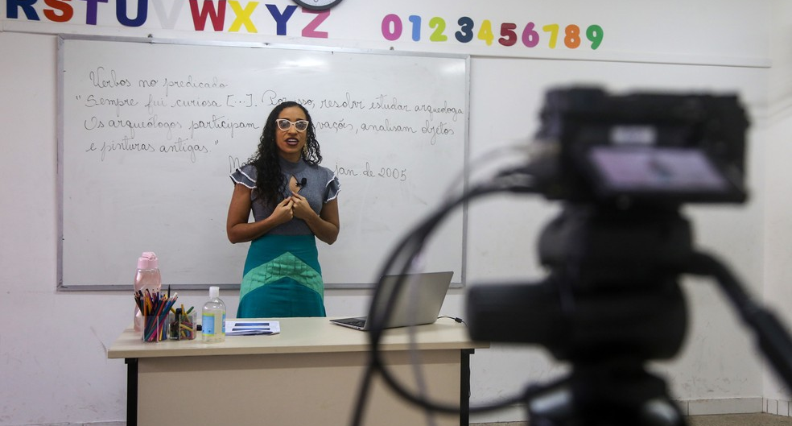

Slide 46


Slide 47
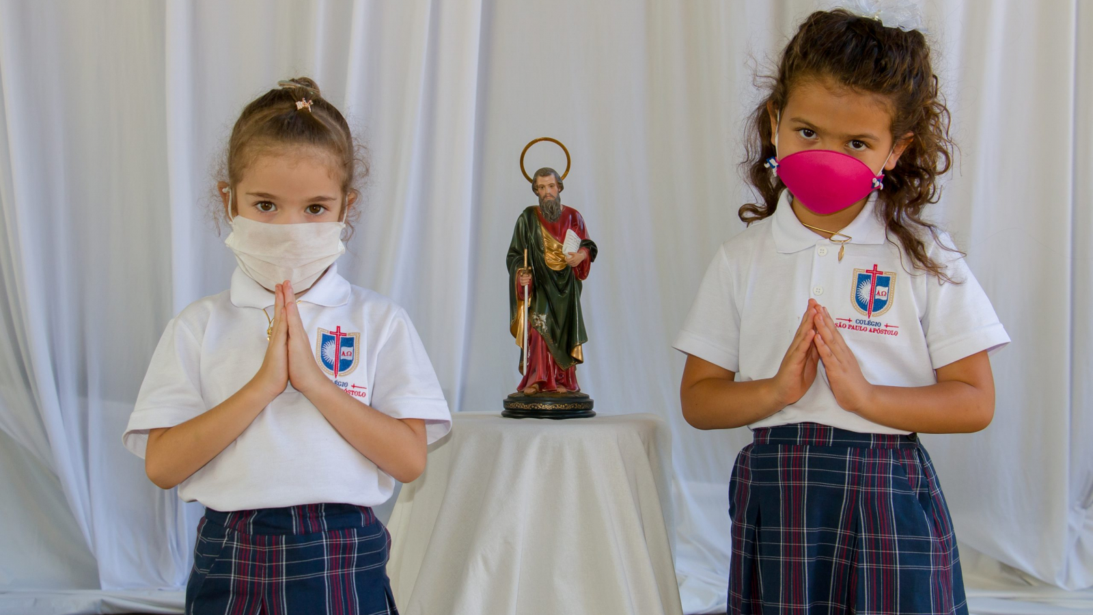

Slide 48

Discernir

Slide 49
Quais os valores, princípios e características que devem presidir a educação em uma perspectiva cristã?

Slide 50
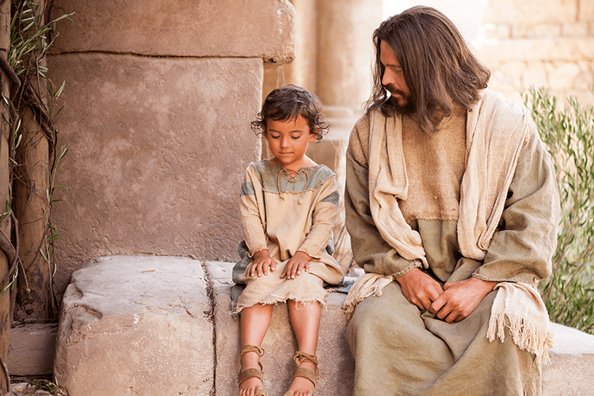
1. Jesus Cristo:
Mestre e Educador

Slide 51

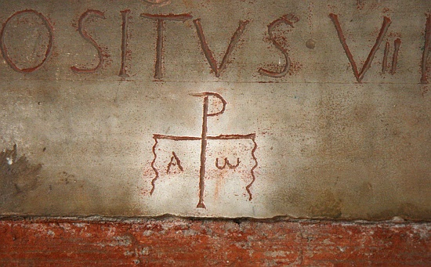
3. Tradição

Slide 52

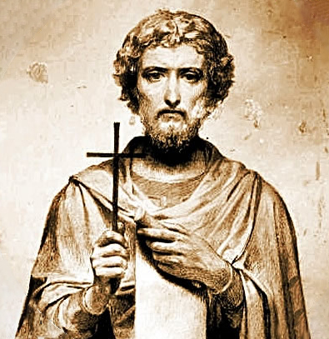
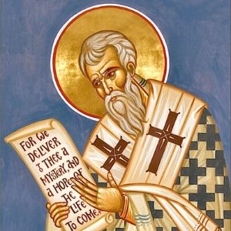
Patrística e Escolástica

Slide 53
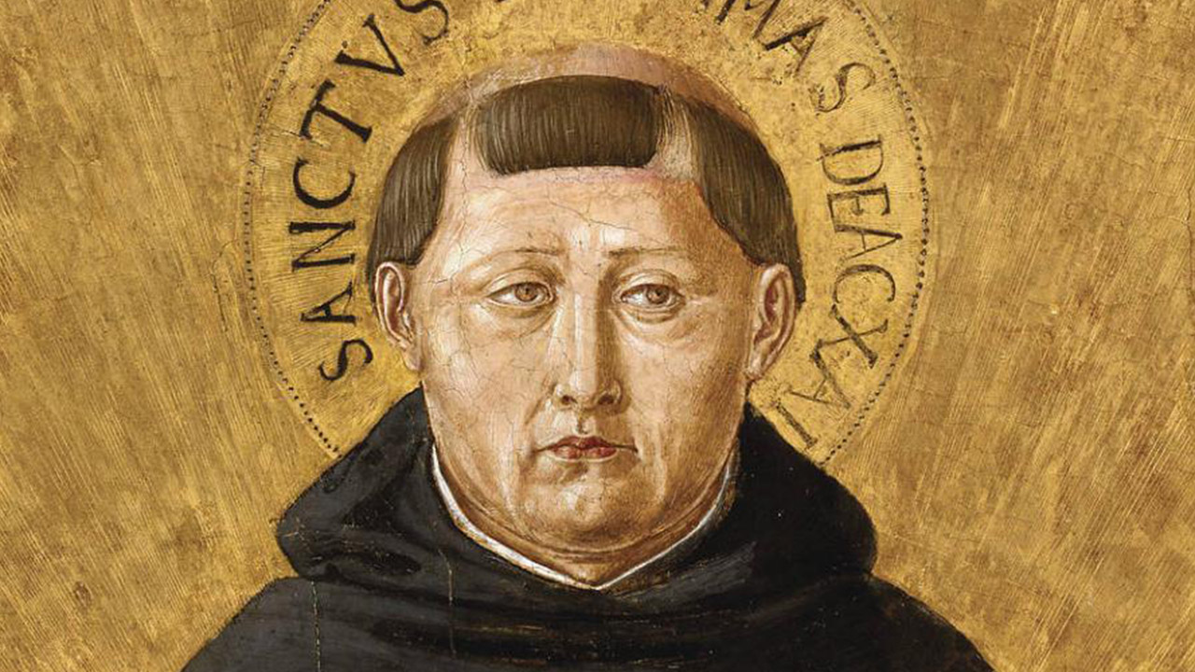
Patrística e Escolástica

Slide 54
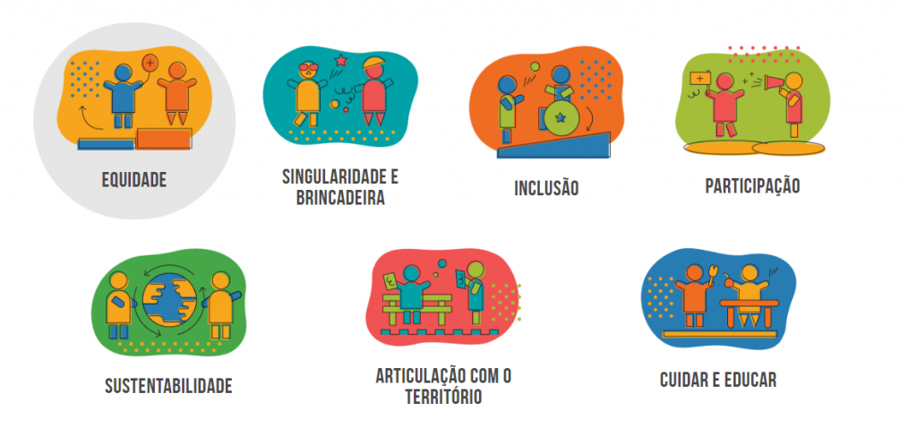

5. Educação integral

Slide 55
5. Educação integral
Texto Base
192 - 203

Slide 56

6. Educar para o diálogo

Slide 57
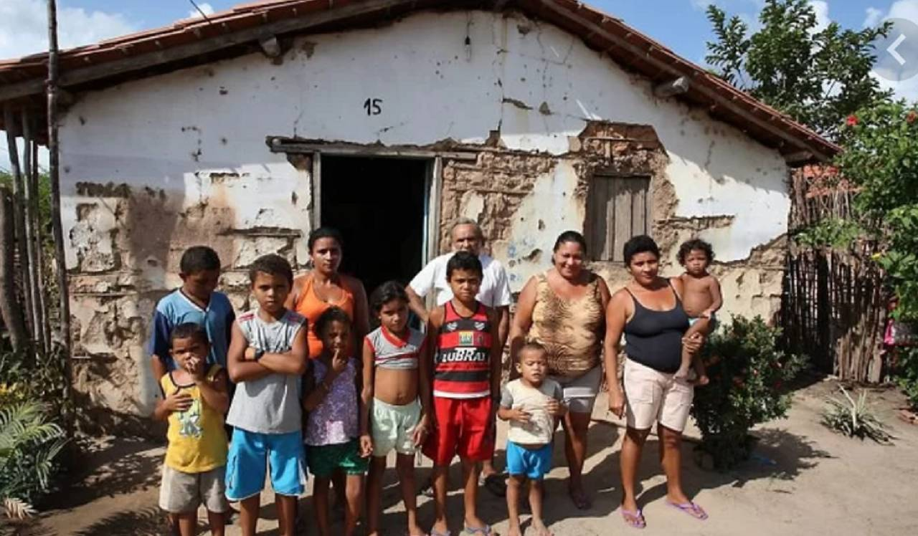

7. A vida em família

Slide 58
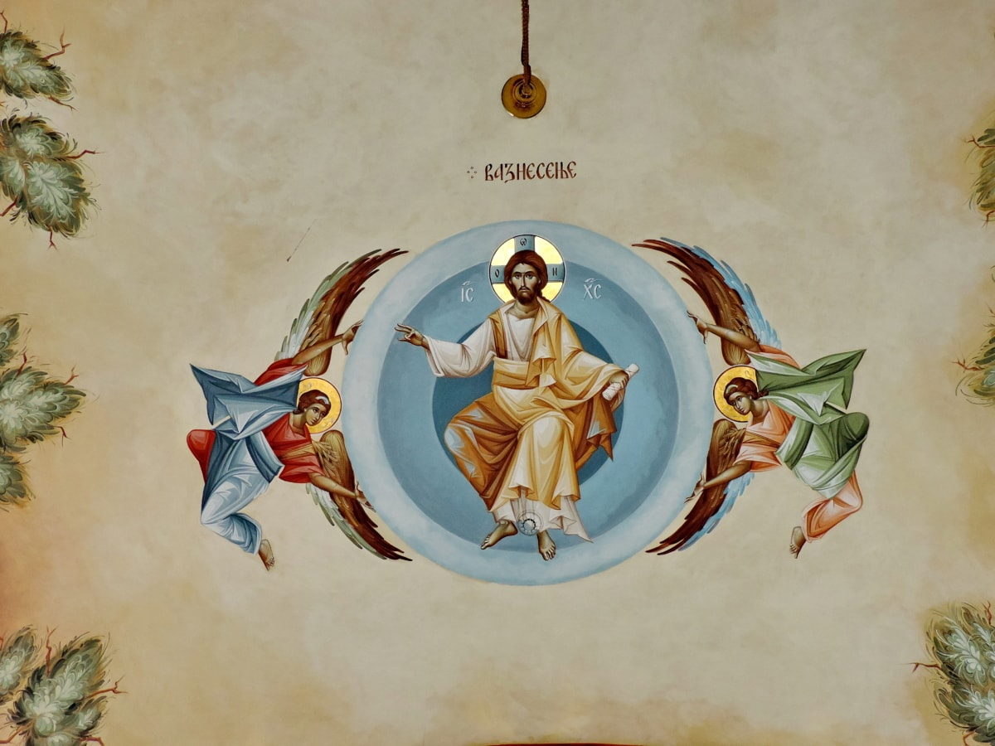
8. Educar para o belo, o bom e o verdadeiro
Texto Base
210 - 216

Slide 59

AGIR

Slide 60
O que podemos aprender com a pandemia para iniciar novos processos que contribuam para o nascimento de uma nova realidade educacional?

Slide 61
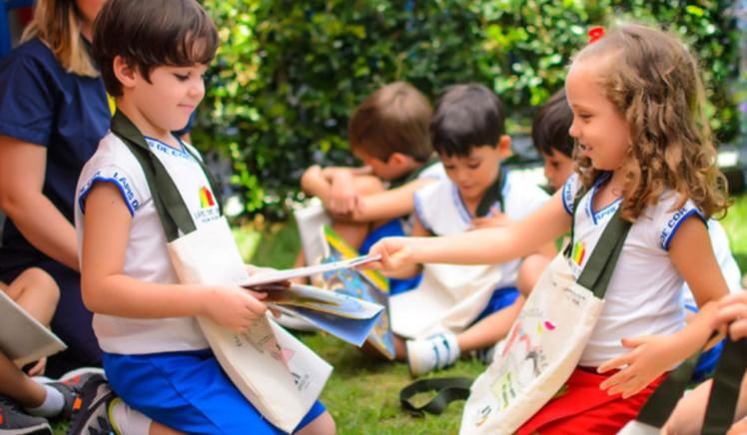
Priorizar a educação supõe empenho concreto que vai desde a família até a elaboração de políticas públicas.

Slide 62
A educação também contribui para uma forma de vida ao sabor do Evangelho.

Slide 63
É pela força da Palavra de Deus que nasce um estilo de vida que favoreça o nascimento da cultura do encontro e da fraternidade como resposta de um processo educativo integral que forma para o serviço ao próximo.
(TB N 222)

Slide 64
Uma educação que gere pessoas disponíveis para o serviço da comunidade.

Slide 65
Assim, as credenciais para um novo aprendizado passam pelo testemunho de vida, pela alegria de ser missionários também a serviço de uma educação integral, promotores da fraternidade comprometidos com os mais pobres.

Slide 66
Um projeto de vida como fonte para uma nova sociedade
Pensar um projeto de vida é ir além da projeção de uma carreira profissional. Um projeto de vida despertado pelos valores da fé e pelo compromisso com o bem comum terá incidência concreta na transformação da sociedade.

Slide 67
Um projeto de vida como fonte para uma nova sociedade
Projetos que iniciem processos bem fundamentados promovendo assim uma educação que contribua na construção de um projeto de vida que também exige a revisão de certas posturas e a coragem de rever nossas prioridades

Slide 68
Educar para um novo humanismo
(TB N 240)
promover a cultura do encontro e do diálogo
globalizar a esperança
criar redes de cooperação(inclusão)

Slide 69

“Iniciar processos”
(TB 245)

Slide 70

Inspirações
Professores
Ações na Escola
Nova economia
Política
Ensino Religioso
Bens Culturais
Universidades

Slide 71
Inspirações
Ação Pastoral nas Comunidades Eclesiais Missionárias
Serviços Pastorais em favor da Educação
Ações para a família
Educação Católica
Tarefas educativas urgentes da Igreja e da Sociedade

Slide 72

Avaliar o Compromisso com a educação
(TB 269 – 274)

Slide 73
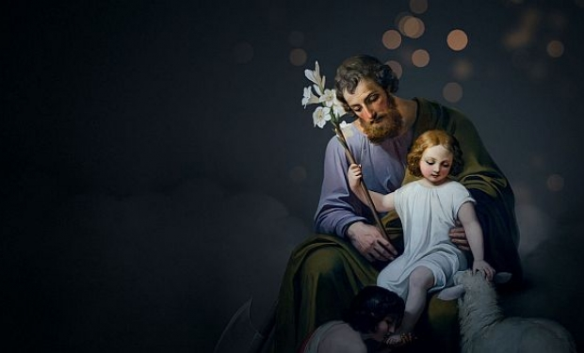
Dimensões da educação de Jesus

Slide 74
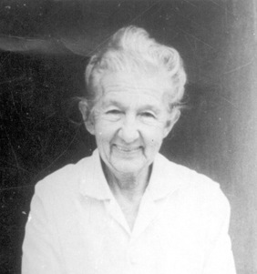
Feliz aquele que transfere o que sabe e aprende o que ensina.
O saber se aprende com mestres e livros.
A Sabedoria, com o corriqueiro, com a vida e com os humildes.
O que importa na vida não é o ponto de partida, mas a caminhada.
Caminhando e semeando, sempre se terá o que colher. (Cora Coralina)

Slide 75
O caminho não escolhe os pés. Mas os pés escolhem o caminho.
Os pés esperam o desejo.
O desejo se entrega ao tempo.
O tempo não espera.
O tempo brinca, sem pressa.
(Paula Santisteban)

Slide 76
O caminho não escolhe os pés.
Mas os pés escolhem o caminho.

Slide 77
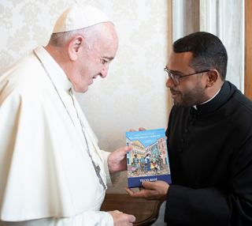

Muito obrigado pela gentileza da atenção
@patrikysb

